Slide 1
ЧАС ОБЩЕНИЯ
«СНЮС И НАСВАЙ-ОПАСНАЯ МОДА ПОДРОСТКОВ»
ПЕДАГОГ-ПСИХОЛОГ: Я.И.Липатьева

Slide 2
Насвай (насыбай , нас) никотиносодержащий продукт, наркотик. Насвай представляет из себя маленькие зелёные шарики, зёрнышки с неприятным запахом и вкусом. (реже насвай можно встретить в виде палочек или порошка!!!)

Slide 3
.
Насвай изготавливается в кустарных условиях. Основными компонентами насвая являются низкосортная махорка или табак, раньше растение нас. В состав также может входить: гашеная известь (вместо извести может использоваться куриный помёт или верблюжий кизяк), компоненты различных растений, масло. Для улучшения вкуса в насвай иногда добавляют приправы.
Это интересно! Изначально, чтобы повысить интерес потребителя к насваю, его позиционировали как средство, позволяющее избавиться от никотиновой зависимости. Доля правды в этом есть: употребляющие насвай, действительно отказываться от сигарет, но у них появляеться зависимость от нового вида наркотиков.

Slide 4
Ожидаемый эффект
При попадании в организм насвай вызывает ощущение легкого опьянения, сопровождаемого слюноотделением, головокружением, помутнением в глазах и покалыванием в кончиках пальцев. Длительность эффекта зависит от количества насвая. А также возраста.
ЭТО ИНТЕРЕСНО! По версии студентов, насвай они употребляют по причине того, что после него пропадает желание курить, а получить необходимую дозу никотина от насвая проще, чем от сигарет.

Slide 5
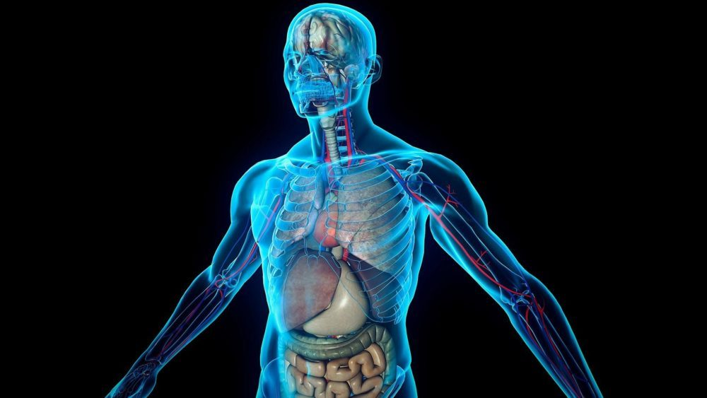
Опасность для организма!

Slide 6
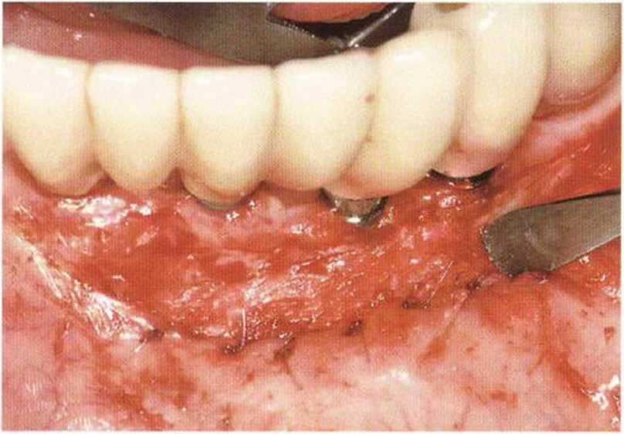
Слизистая….
Даже после однократного закидывания шариков в рот, возникает ощущение жжения. Если принимать насвай регулярно, можно серьезно повредить слизистые оболочки вплоть до образования язв. Заядлых «насвайщиков» можно узнать по воспалившимся губам, которые кровоточат и источают резкий неприятный запах!
Внимание! Употребление насвая нередко становиться причиной раковых заболеваний губ, языка и гортани!!!

Slide 7
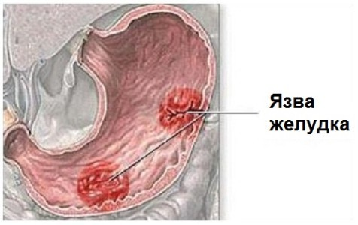
Желудочно-кишечный тракт…
Даже если всегда сплевывать образующуюся при употреблении слюну, все равно какая- то часть разложившихся веществ будет попадать в желудок. Кроме тошноты и рвоты, это может вызывать диарею и появление хронических заболеваний: гастрита, язвы. На фоне частого приема насвая может развиться рак желудка! При употреблении суррогатного вещества можно подхватить еще кишечную инфекцию, вызванную попаданием в организм экскрементов животных.

Slide 8

Центральная нервная система…
Расстройства нервной системы вызывают любые виды наркотиков. Из-за насвая люди становятся апатичными, вялыми, им все чаще требуется очередная доза, чтобы почувствовать хоть какой то прилив сил. Также наблюдается рассеянность, забывчивость, неуравновешенность!

Slide 9
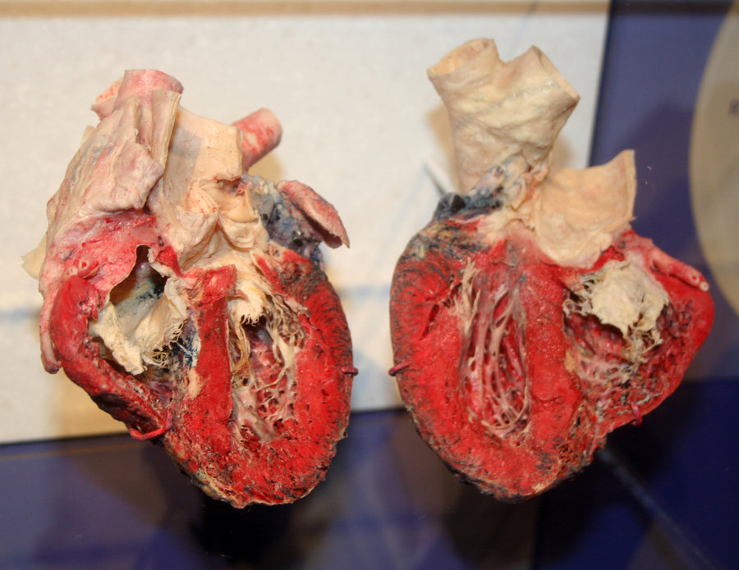
Сердце…
У людей, принимающих насвай больше года, велик риск развития заболеваний сердца и крови. Возрастает вероятность ранних инфарктов и инсультов.

Slide 10
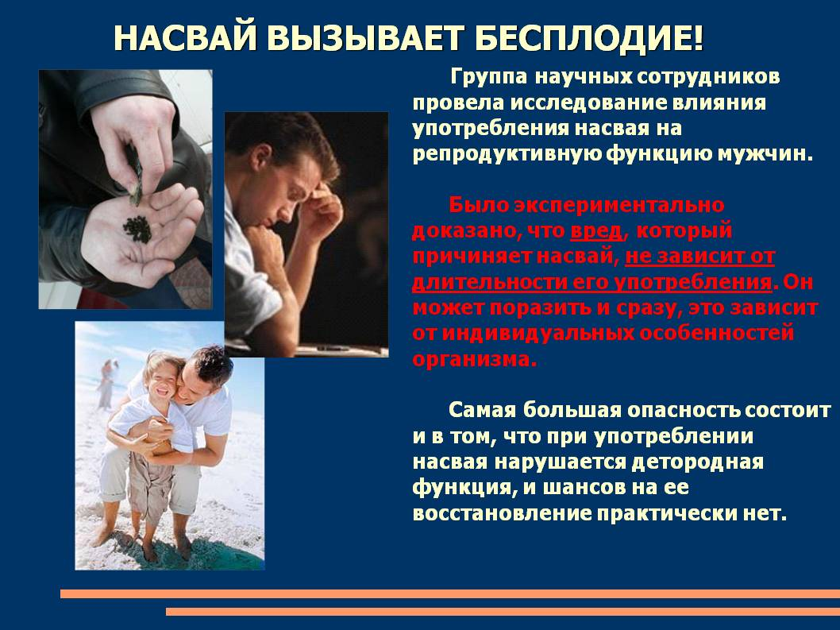
Репродуктивная система…
На мужчин насвай воздействует губительно и со стороны детородной функции. При этом потенция остаётся в норме, но качество спермы резко падает. Из за этого мужчины страдают бесплодием, или рождение детей с патологиями и аномалиями

Slide 11
ю

Slide 12
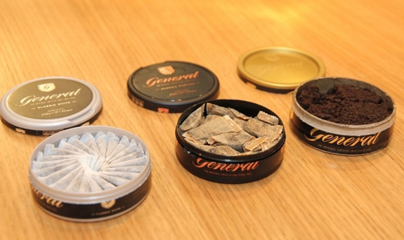
Жевательный табак -снюс
Это шведский жевательный табак. Это бездымный продукт для получения дозы никотина снюс не нужно поджигать, в отличие от обычных сигарет. Чаще всего это табачное изделие выпускается в расфасованных целлюлозных пакетиках, в зависимости от размера такого пакетика варьируется и содержание никотина: большее количество табака содержит больше наркотика.

Slide 13
.
Снюс может иметь несколько форм. Его не только закладывают за щеку или губу, но и нюхают и даже вдыхают.
Состав:
- соль;
- сахар;
- ароматизаторы;
- увлажнители;
- никотин — количество никотина в некоторой продукции может быть гораздо больше, чем в обычной сигарете;
- нитрозамины — канцерогены, которые наносят большой вред организму, замечено, что у тех, кто перешел на снюс, значительно повысилась концентрация этого вещества в организме.

Slide 14
Вред и последствия
Жевательный табак провоцирует развитие ряда заболеваний:
Болезней носоглотки;
Рака желудка, простаты, кишечника;
Потери чувствительности вкусовых рецепторов;
Нарушений аппетита;
Сердечных паталогий;
Гипертонии;
Забалеваний зубов и десен;
Атрофии мышц.

Slide 15
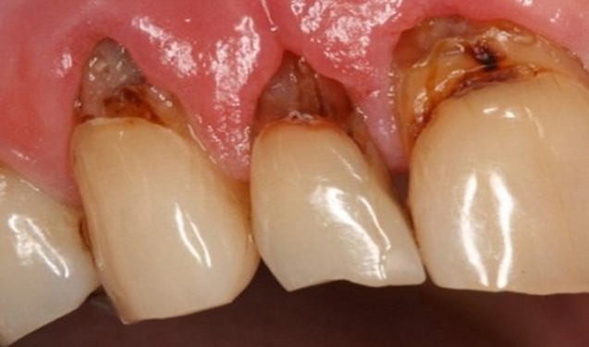
Ротовая полость
Проблемы с зубами
При употреблении снюса происходит воспаление десен, появляется кариес. Также было замечено уменьшение слюноотделения.
Рак полости рта
Большая вероятность появления рака головы, шеи и ротовой полости. К развитию злокачественных опухолей приводят канцерогены. В снюсе их содержится 28, среди них никель и радиоактивный элемент полониум-210. Те, кто используют снюс, в 40 раз больше подвержены появления рака щек, десен, а также внутренней поверхности губ. Это происходит из-за того, что в этих областях, чтобы защититься от табака начинается деление клеток, которые впоследствии становятся раковыми. Кроме этого, пристрастие к снюсу становится причиной появления рака желудка и кишечника.

Slide 16
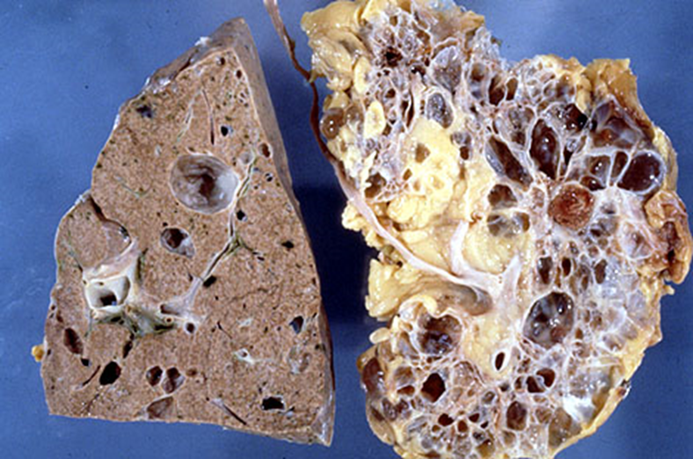
Действие снюса, насвая на печень
Печень – первый орган, который «принимает удар» при употреблении этих веществ, поэтому с течением времени начинает плохо справляться со своей функцией. Образующиеся токсины разносятся с кровью по всему организму, продолжают отравлять его с продуктами распада снюса.

Slide 17
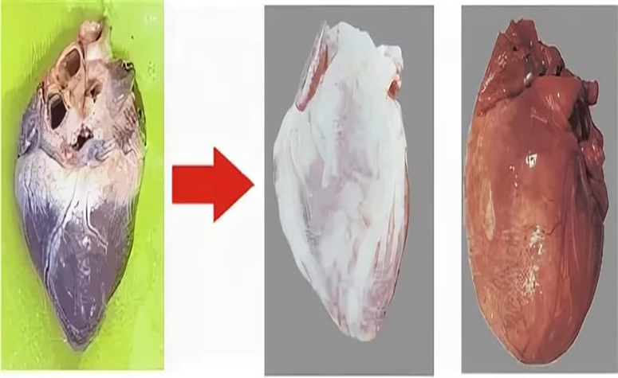
Сердечно-сосудистая система
Снюс содержит изрядное количество никотина, поэтому употребление такого табака очень быстро развивает никотиновую зависимость, которая со временем начинает подрывать жизненно важные системы организма, в том числе сердечно-сосудистую, вызывая различные патологии сердца и гипертонию. Этим проблемам способствует также и повышенное содержание соли в табачном изделии. Постоянное употребление снюса является причиной как минимум 5% всех случаев инфарктов.

Slide 18
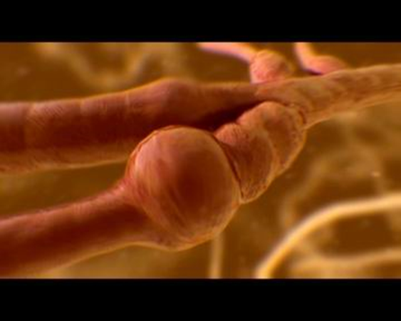
Влияние снюса на головной мозг
Каждая доза снюса убивает тысячи нейронов (клеток головного мозга).
Это приводит к следующим последствиям:
Снижению умственной работоспособности.
Быстрой утомляемости.
Ухудшению памяти.
Снижению интеллекта.
Утрачиваются потребности в обучении, достижениях.
Ограничиваются интересы, желания.
Снижается самооценка.
Теряется способность эффективно реагировать на стрессовые ситуации и трудности.
Возникает дезориентация в собственной жизни.

Slide 19
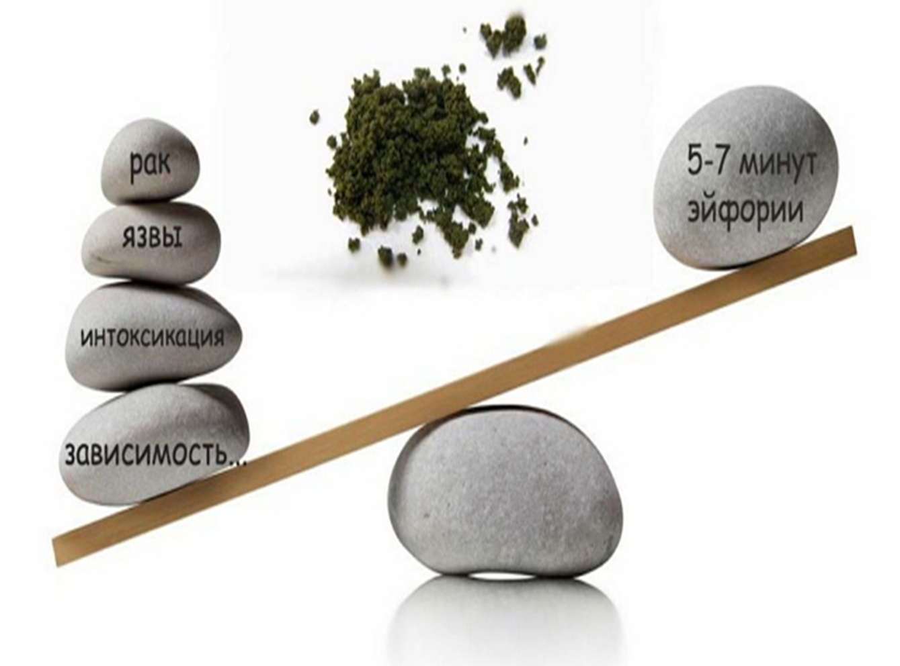
.

Slide 20
Мифы о снюсе….
Можно ли бросить курить с помощью жевательного табака
Утверждение о том, что снюс помогает бросить курить, можно считать очень спорным, так как этот вид табака содержит тот же самый наркотик, что и сигареты. Доводы злостных курильщиков о том, что они смогли отказаться от употребления сигарет, используя сосательный табак, сомнительны. Как известно, при отказе от курения первоочередное значение имеет желание бросить вредную привычку и некоторая доля самовнушения. Возможно, от сигарет действительно получится отказаться, но взамен придет другая не менее сильная зависимость — от снюса.
При попытке прекратить длительное употребление этого табака развивается синдром отмены. Последствия такого состояния не заставят себя ждать. Человек становится агрессивным, постоянно находится в депрессии, страдает от бессонницы и пищеварительных нарушений. Все это является признаками сильнейшей никотиновой ломки.
Таким образом утверждения о том, что снюс может являться достойной и безопасной заменой привычным сигаретам, не имеют под собой каких-либо веских оснований. Употребление такого табака вызывает стойкое привыкание!

Slide 21

Что выберешь ты?

